Slide 1
Prawo karne procesowe kryminologia mgr
Zajęcia 1

Slide 2
PROCES KARNY
zespół prawnie uregulowanych czynności, których celem jest wykrycie przestępstwa i jego sprawcy, osądzenie go za to przestępstwo i ewentualne wykonanie kary, środków karnych oraz środków zabezpieczających (S. Waltoś);
prawnie uregulowana działalność zmierzająca do realizacji prawa karnego materialnego (prof. T. Grzegorczyk, J. Tylman)

Slide 3
PRZEDMIOT PROCESU KARNEGO
przedmiotem procesu jest kwestia odpowiedzialności karnej oskarżonego za zarzucane mu przestępstwo
odpowiedzialnością karną jest tutaj powinność poniesienia przez konkretną osobę konsekwencji określonych w prawie karnym za konkretne przestępstwo

Slide 4
Podstawa Faktyczna i prawna odpowiedzialności karnej
podstawą faktyczną jest czyn zarzucany oskarżonemu, który w sytuacji udowodnienia jego popełnienia przypisuje się oskarżonemu w wyroku - zasadą jest, że między czynem zarzucanym, a więc tym umieszczonym w akcie oskarżenia, a czynem przypisanym, czyli tym, za który oskarżony zostaje skazany, powinna zachodzić tożsamość; oznacza to, że podstawy faktycznej nie można w sposób istotny zmieniać w toku postępowania karnego (zasada niezmienności przedmiotu procesu);
podstawa normatywna to kwalifikacja prawna czynu zarzucanego oskarżonemu; w odróżnieniu od podstawy faktycznej może ona zmieniać się w toku postępowania

Slide 5
Przedmiot procesu
Przedmiot procesu powinien być niepodzielny i niezmienny w toku postępowania.
Niezmienność przedmiotu procesu w postępowaniu przygotowawczym ma charakter względny (można zarzucić podejrzanemu nowe przestępstwo, zmienić poprzednio postawione zarzuty – art. 314 k.p.k.). – Niezmienność przedmiotu procesu nie oznacza niezmienności kwalifikacji prawnej. Przy zachowaniu tożsamości czynu, dane zachowanie można zakwalifikować z innego przepisu k.k.

Slide 6
Przedmiot procesu
Problem tożsamości czynu – czyn, za który oskarżony został skazany, musi być tym samym czynem, o który został oskarżony.
Problematyka tożsamości czynu jest bardzo złożona i nie wpracowano dotychczas jednoznacznych kryteriów, które pomogłyby ustalić, czy tożsamość zachodzi, czy nie. SN posługuje się pojęciem „zdarzenia historycznego”, które musi być takie samo w całym toku postępowania.
Wypracowano kryteria negatywne, tzn. kiedy nie można mówić o tożsamości czynu:
1. nastąpiła zmiana osoby sprawcy (przestępstwo popełnił kto inny)
2. nastąpiła zamian dobra prawnego (przedmiotu ochrony)
3. zmienił się pokrzywdzony i jednocześnie wystąpiła jakakolwiek różnica dotycząca czasu, miejsca, przedmiotu wykonawczego lub ustawowych znamion czynu
4. nie doszło do zmiany pokrzywdzonego, ale ujawniły się różnice (jednocześnie) dotyczące: czasu, miejsca, przedmiotu wykonawczego i ustawowych znamion czynu.

Slide 7
Podstawowe pojęcia procesu karnego
Postępowanie karne można rozumieć jako postępowanie zasadnicze, zwyczajne (dotyczące głównego przedmiotu procesu).
W odróżnieniu od postępowań dodatkowych, wśród których wyróżniamy:
– incydentalne (dot. kwestii wpadkowych) – np. kwestia tymczasowego aresztowania
– pomocnicze (usuwają szczególne trudności) – np. pomoc prawna, postępowanie renowacyjne
– następcze (toczą się po uprawomocnieniu wyroku) – np. o ułaskawienie
– uzupełniające prowadzone na podstawie art. 420 k.p.k.

Slide 8
CELE PROCESU KARNEGO - ART. 2 § 1 KPK
§ 1. Przepisy niniejszego kodeksu mają na celu takie ukształtowanie postępowania karnego, aby:
1) sprawca przestępstwa został wykryty i pociągnięty do odpowiedzialności karnej, a osoba niewinna nie poniosła tej odpowiedzialności,
2) przez trafne zastosowanie środków przewidzianych w prawie karnym oraz ujawnienie okoliczności sprzyjających popełnieniu przestępstwa osiągnięte zostały zadania postępowania karnego nie tylko w zwalczaniu przestępstw, lecz również w zapobieganiu im oraz w umacnianiu poszanowania prawa i zasad współżycia społecznego,
3) zostały uwzględnione prawnie chronione interesy pokrzywdzonego przy jednoczesnym poszanowaniu jego godności,
4) rozstrzygnięcie sprawy nastąpiło w rozsądnym terminie.

Slide 9
CELE PROCESU KARNEGO
art. 2 § 1 pkt 1 i 2 k.p.k. - dyrektywa trafnej represji karnej
art. 2 § 1 pkt 2 k.p.k. - prewencja ogólna i szczególna
art. 2 § 1 pkt 3 k.p.k. - dyrektywa ochrony interesu i godności pokrzywdzonego
art. 2 § 1 pkt 4 k.p.k. - dyrektywa rozstrzygnięcia sprawy w rozsądnym terminie

Slide 10
Dyrektywa trafnej represji karnej
Dyrektywę trafnej reakcji karnej sprowadza się do następujących postulatów:
– nikt niewinny nie poniesie odpowiedzialności;
– nikt winny nie powinien ponieść odpowiedzialności większej, niż na to zasłużył;
– nikt winny nie powinien uniknąć odpowiedzialności;
– nikt winny nie powinien ponieść odpowiedzialności mniejszej, niż na to zasłużył

Slide 11
Cele procesu karnego – inne ujęcie
Osiągnięcie stanu sprawiedliwości prawnomaterialnej, czyli doprowadzenie do słusznego zastosowania normy prawa karnego materialnego
Osiągnięcie stanu sprawiedliwości proceduralnej. Sprawiedliwość w tym znaczeniu to sytuacja, w której osoba, przeciwko której lub na rzecz której proces się toczy, nabiera przekonania, że organy procesowe zrobiły wszystko, aby prawu stało się zadość, postępując w stosunku do niej zgodnie z prawem, sumiennie i z najlepszą wolą. W literaturze przedmiotu pojęcie sprawiedliwości proceduralnej łączy się z zasadą uczciwego (rzetelnego) procesu

Slide 12
Cele procesu karnego
„Zadaniem procesu karnego jest nie tylko implementacja norm prawa karnego materialnego. Równorzędnym zadaniem jest wszak takie zorganizowanie postępowania karnego (…), aby toczyło się ono rzetelnie i uczciwie w stosunku do stron, względnie innych uczestników. (…) Oba cele procesu karnego, a mianowicie sprawiedliwość karnomaterialna i sprawiedliwość proceduralna są zatem komplementarne.” (J. Skorupka)

Slide 13
STADIA PROCESU
Postępowanie przygotowawcze
Postępowanie główne
Postępowanie odwoławcze
Postępowanie wykonawcze – k.k.w.

Slide 14
ŹRÓDŁA PRAWA KARNEGO PROCESOWEGO
Konstytucja RP (zob. m.in. art. 41-45),
Europejska Konwencja Praw Człowieka i Podstawowych Wolności z 4 XI 1950 r. (EKPC) i inne akty prawa międzynarodowego,
Ustawa z dnia 6 czerwca 1997 r. – Kodeks Postępowania Karnego,
Inne ustawy (np. ustawa o świadku koronnym, ustawa o postępowaniu w sprawach nieletnich),
Akty ustrojowe organów procesowych i innych uczestników procesu (np. prawo o ustroju sądów powszechnych, ustawa o Policji).

Slide 15
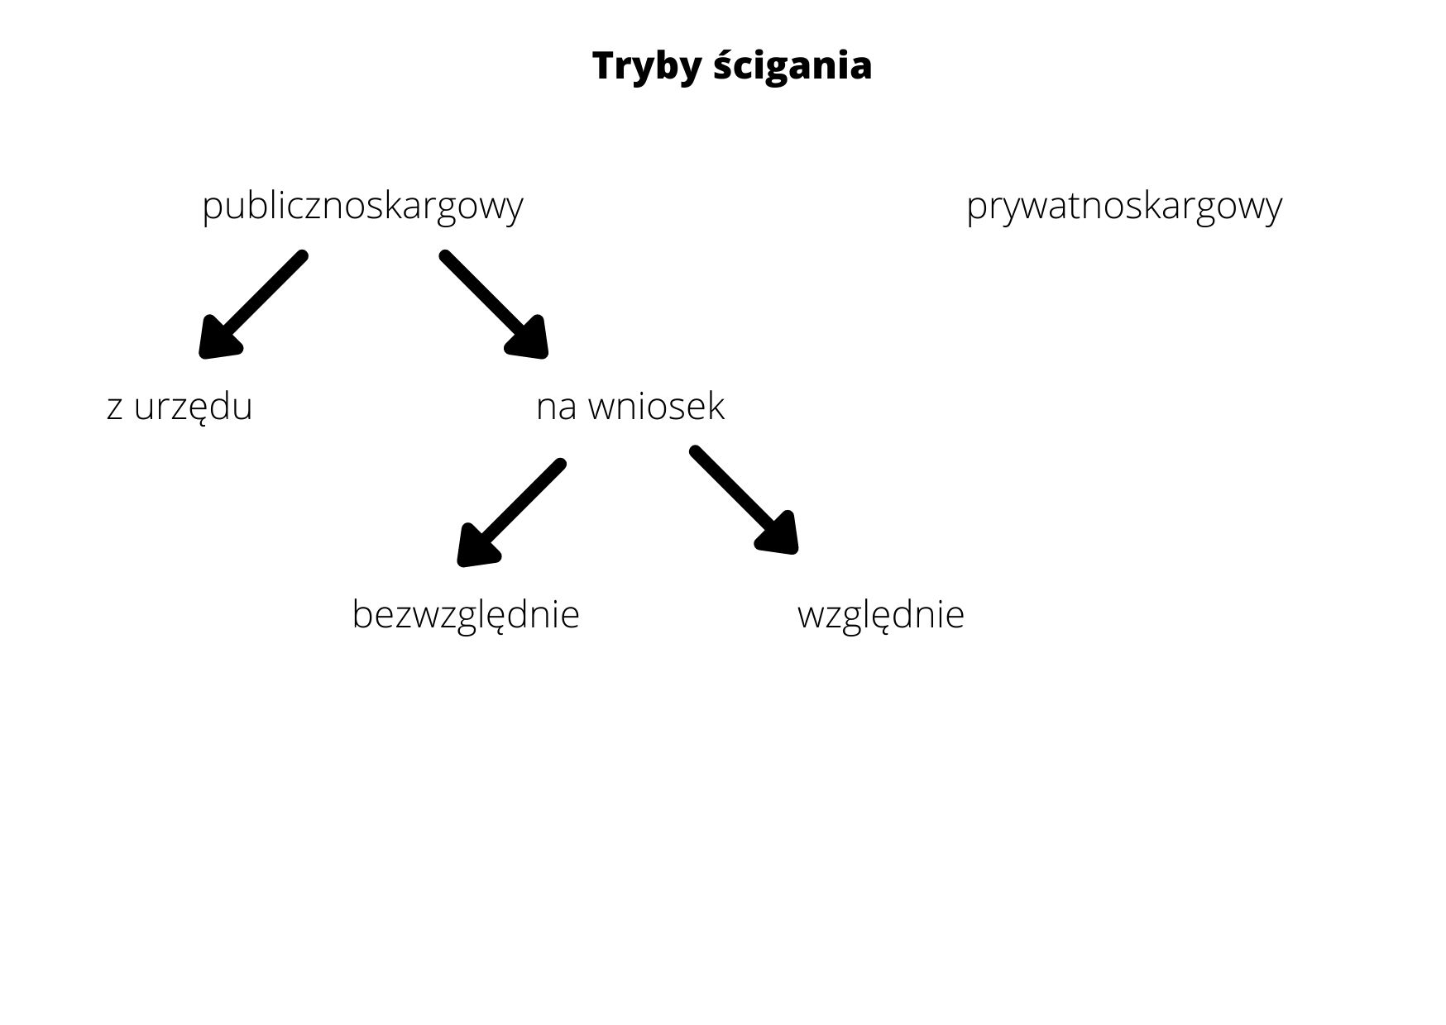

Slide 16
TRYB PUBLICZNOSKARGOWY
Postępowanie prowadzone z własnej inicjatywy przez organy ścigania, które w razie podejrzenia popełnienia przestępstwa mają obowiązek podjąć wszelkie działania w celu wykrycia sprawcy
BEZWARUNKOWY - gdy w k.k. brak informacji co do trybu;
WARUNKOWY – uzależniony od wniosku o ściganie właściwego podmiotu (art. 12 k.p.k.) lub zezwolenia na ściganie właściwego organu

Slide 17
TRYB PRYWATNOSKARGOWY
Postępowanie prowadzone na skutek prywatnego aktu oskarżenia wniesionego przez pokrzywdzonego, który staje się oskarżycielem prywatnym
Tryb uregulowany w art. 485 k.p.k. i n.
Oskarżyciel publiczny może wszcząć lub wstąpić, gdy zachodzi przesłanka interesu społecznego (art. 60 k.p.k.)

Slide 18
Przestępstwa ścigane z oskarżenia publicznego
Przestępstwa ścigane z urzędu
znakomita większość spraw karnych jest inicjowana w tym trybie,
prawo nakazuje odpowiednim organom państwowym, aby niezależnie od źródła informacji dającej podstawę do podejrzenia, że mogło mieć miejsce zachowanie przestępne, i bez oczekiwania na reakcję podmiotu dotkniętego takim zachowaniem, podjęły czynności zmierzające do realizacji ścigania karnego,
przestępstwa ścigane niezależnie od woli pokrzywdzonego (interes społeczny w ich ściganiu)

Slide 19
Przestępstwa ścigane z oskarżenia publicznego
Przestępstwa ścigane na wniosek
w sprawach o przestępstwa ścigane na wniosek postępowanie z chwilą złożenia wniosku toczy się z urzędu, czyli jest publicznoskargowe,
przestępstwa bezwzględnie wnioskowe - ścigane dopiero po złożeniu wniosku przez pokrzywdzonego, niezależnie od relacji łączącej pokrzywdzonego z podejrzanym (np. art. 190 k.k. - groźba karalna, art. 192 k.k. - zabieg leczniczy bez zgody pacjenta),
przestępstwa względnie wnioskowe - wniosek jest wymagany z powodu osobistego stosunku łączącego sprawcę z pokrzywdzonym (np. art. 278 § 4 k.k. - kradzież na szkodę osoby najbliższej)

Slide 20
WNIOSEK O ŚCIGANIE
Wniosek o ściganie przestępstwa stanowi wyraz woli uprawnionego podmiotu i wywiera skutki prawne niezwłocznie po jego złożeniu (wyrok SA w Krakowie z 14.7.2005 r., II AKA 140/05). Wniosek powinien stanowić jednoznaczny wyraz woli ścigania (wyrok SA w Katowicach z 4.2.2010 r., II AKA 406/09). Wniosek nie musi zawierać imiennego wskazania sprawców.
Cofnięcie wniosku - art. 12 § 3 k.p.k.
Cofnięcie wniosku jest definitywne i wymaga:
- zgody prokuratora albo sądu; - zachowania terminu
- do zamknięcia przewodu sądowego na pierwszej rozprawie głównej.

Slide 21
Przestępstwa ścigane z oskarżenia prywatnego
Postępowanie w sprawach z oskarżenia prywatnego jest wszczynane i popierane przez samego pokrzywdzonego będącego „kreatorem” tego postępowania.

Slide 22
Warunki dopuszczalności procesu (przesłanki procesowe)
Wszystkie okoliczności wskazane w przepisie art. 17 § 1 k.p.k.
Decydują o tym, czy postępowanie karne może zostać wszczęte i być dalej prowadzone w celu rozstrzygnięcia o odpowiedzialności oskarżonego za zarzucony mu czyn.

Slide 23
Przesłanki w innym ujęciu
Doktrynalnie wyróżnia się także przesłanki szczególne, dotyczące wybranych trybów procesu (np. art. 500 i n. kpk - postępowanie nakazowe) oraz przesłanki poszczególnych czynności procesowych (np. przeszukania - art. 219 § 1 kpk)

Slide 24
Rodzaje Warunków dopuszczalności procesu
(Przesłanek procesowych)
Przesłanki wskazane w art. 17 § 1 kpk można ująć od strony pozytywnej (muszą zachodzić wszystkie) albo od strony negatywnej (wystąpienie jednej wyłącza możliwość wszczęcia i prowadzenia procesu)

Slide 25
Art. 17 § 1 kpk
Katalog przesłanek procesu
§ 1. Nie wszczyna się postępowania, a wszczęte umarza, gdy:
1) czynu nie popełniono albo brak jest danych dostatecznie uzasadniających podejrzenie jego popełnienia;
2) czyn nie zawiera znamion czynu zabronionego albo ustawa stanowi, że sprawca nie popełnia przestępstwa;
3) społeczna szkodliwość czynu jest znikoma;
4) ustawa stanowi, że sprawca nie podlega karze;
5) oskarżony zmarł;
6) nastąpiło przedawnienie karalności;

Slide 26
7) postępowanie karne co do tego samego czynu tej samej osoby zostało prawomocnie zakończone albo wcześniej wszczęte toczy się;
8) sprawca nie podlega orzecznictwu polskich sądów karnych;
9) brak skargi uprawnionego oskarżyciela;
10) brak wymaganego zezwolenia na ściganie lub wniosku o ściganie pochodzącego od osoby uprawnionej, chyba że ustawa stanowi inaczej;
11) zachodzi inna okoliczność wyłączająca ściganie

Slide 27
Przesłanki bezwzględne i względne
Kryterium ustalane wg trwałości konsekwencji wynikających z instnienia przeszkody procesowej – brak możliwości konwalidowania negatywnej przesłanki bezwzględnej; możliwość konwalidowania przesłanki względnej

Slide 28
Przesłanki Formalne, Materialne i mieszane
Materialne odnoszą się do kwestii odpowiedzialności karnej oskarżonego na płaszczyźnie prawa karnego materialnego (pkt 1 – 4) mają charakter merytoryczny - związany z oceną czynu (jego braku);
Formalne realizują się na płaszczyźnie prawa procesowego. Warunkują proces (tak jak materialne), ale nie odnoszą się do merytorycznej oceny czynu. (pkt 5, 7 – 10)
Mieszane mają konotacje materialne, ale wpływ na odpowiedzialność karną wywierają jedynie na płaszczyźnie procesowej – nie są związane z merytoryczną oceną czynu (pkt 6, 11 – w tym abolicja, amnestia, immunitety materialne - np. art. 137 § 4 pr.prok.)

Slide 29
Wystąpienie negatywnej przesłanki procesowej – skutki
17 § 1 kpk "postępowania nie wszczyna się a wszczęte umarza"
414 § 1. W razie stwierdzenia po rozpoczęciu przewodu sądowego okoliczności wyłączającej ściganie (...), sąd wyrokiem umarza postępowanie (…). Jednakże w razie stwierdzenia okoliczności wymienionych w art. 17 § 1 pkt 1 i 2 sąd wydaje wyrok uniewinniający, chyba że sprawca w chwili czynu był niepoczytalny.

Slide 30
ZBieg przesłanek
Wszystkie zbiegające się przesłanki mogą stanowić wspólną podstawę prawną decyzji kończącej postępowanie, jeżeli każda z nich pociąga za sobą identyczne następstwa prawne;
W razie zbiegu przesłanki uniewinnienia z przesłanką powodującą umorzenie należy umorzyć postępowanie, ponieważ o winie oskarżonego wolno rozstrzygać tylko w procesie dopuszczalnym
Zbieg negatywnych przesłanek względnych i bezwzględnych powoduje zawsze umorzenie na podstawie tych drugich, ponieważ dotyczą one dopuszczalności procesu w każdym układzie procesowym

Slide 31
Ustrój sądów w polsce – w odniesieniu do procesu karnego
SN
Sądy powszechne - (rejonowe, okręgowe i apelacyjne)
Sądy wojskowe - (garnizonowe, okręgowe) - zob. art. 647 k.p.k.
Konstytucja RP - art. 173 – 179

Slide 32
Prokuratura w polsce
- Prawo o prokuraturze
Art. 1 § 1. Prokuraturę stanowią Prokurator Generalny, Prokurator Krajowy, pozostali zastępcy Prokuratora Generalnego oraz prokuratorzy powszechnych jednostek organizacyjnych prokuratury i prokuratorzy Instytutu Pamięci Narodowej - Komisji Ścigania Zbrodni przeciwko Narodowi Polskiemu, zwanego dalej „Instytutem Pamięci Narodowej”.
Powszechne jednostki organizacyjne prokuratury – prokuratury rejonowe, okręgowe, regionalne; Prokuratura Krajowa

